Slide 1
Услышишь -забудешь, Увидишь –запомнишь, Построишь –поймешь. Конфуций

Slide 2
Активные методы обучения в начальной школе
подготовила
учитель начальных классов
Савченко Оксана Валерьевна
2015 год

Slide 3
Активные методы обучения – это система методов, обеспечивающих активность и разнообразие мыслительной и практической деятельности учащихся в процессе обучения.

Slide 4
АМО подразделяются
Методы начала урока;
Методы выяснений целей, ожиданий, опасений;
Методы презентации учебного материала;
Методы организации самостоятельной работы;
Методы релаксации;
Методы подведения итогов;

Slide 5
Для представления материала самостоятельной работы обучающихся
методы
ярмарка
Автобусная остановка
Инфо-карусель

Slide 6
Метод «Автобусная остановка»
Цель: научиться обсуждать и анализировать заданную тему в малых группах. Группы: 5-7 человек Численность: весь класс Время: 20-25 мин. Материал: листы большого формата, фломастеры

Slide 7
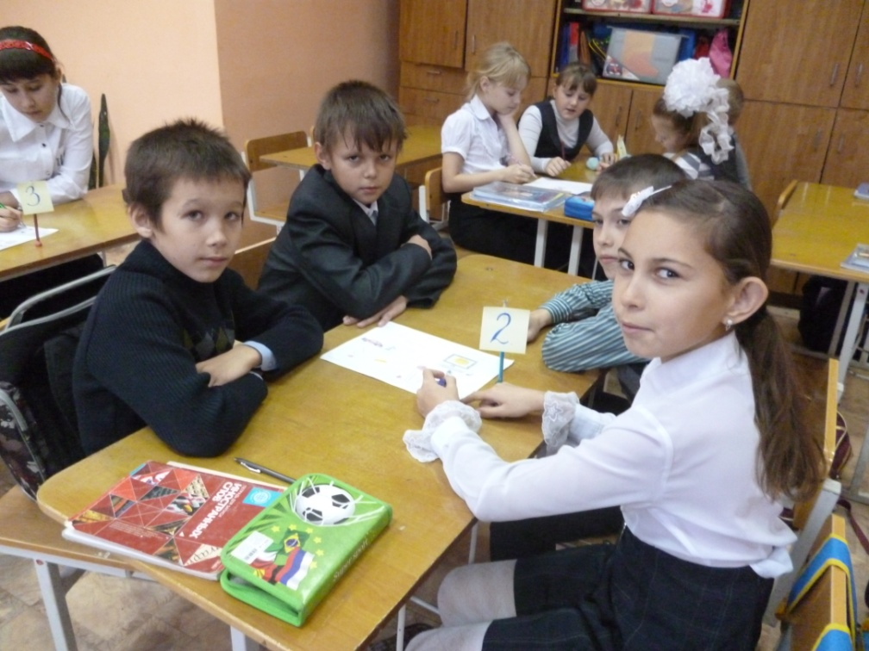
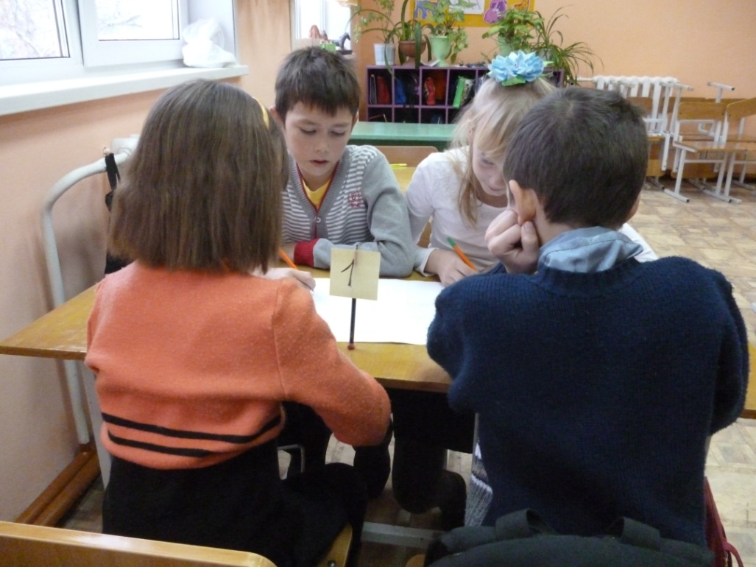
Проведение

Slide 8
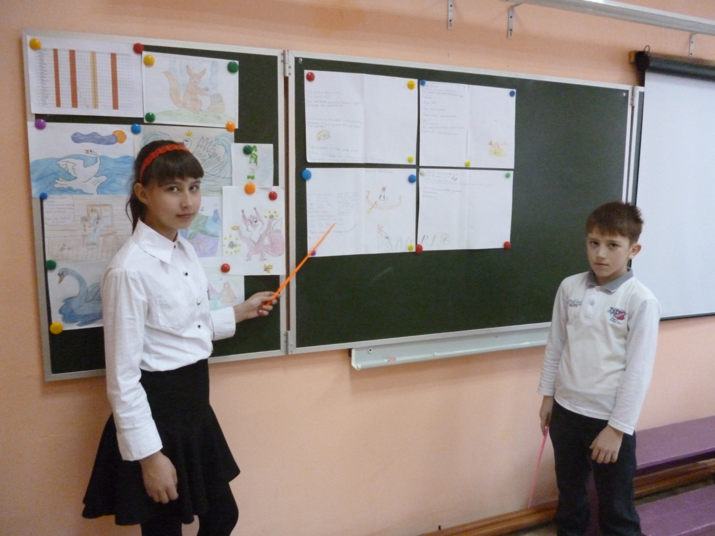

Slide 9
«Ребенок будет тянуться к урокам, если он найдет в них условия для более интересного и стремительного движения своей жизни» Ш.А. Амонашвили

